Slide 1
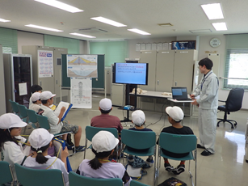
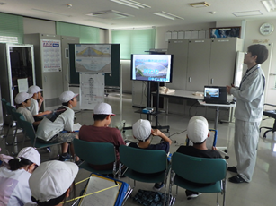
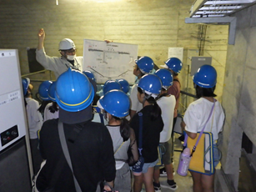
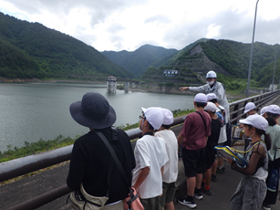
喜多方第二小学校ダム見学
６月5日（金）喜多方第二小学校の児童の皆さん52名がダム見学に来てくださいました！
操作室にて、日中ダムの役割や各施設について紹介させていただいた後、
監査廊へと続く階段（４７０段）を上から眺め、その後、堤頂道路を洪水吐
まで歩き 楽しく見学されました。
日中ダム概要説明の様子①
日中ダム概要説明の様子②
監査廊入口で説明してる様子
堤頂道路で説明してる様子
日中ダムでは、小学生の社会見学をはじめ、一般の方や近隣温泉の宿泊客など多くの方々のダム見学を受け付けています。興味のある方は、ホームページにて詳細をご確認ください。
この記事に関するお問合わせ
大峠・日中総合管理事務所 日中ダム管理所
電 話 ０２４１－３６－２０１４

